Slide 1


UBND HUYỆN XUÂN TRƯỜNG
TRƯỜNG MẦM NON XUÂN VINH
Lĩnh vực: Phát triển nhận thức
Chủ đề: Một số loại rau củ
Đề tài: Nhận biết tập nói “Quả cà chua - Bắp ngô”
Lứa tuổi: 24-36 tháng tuổi
Thời gian: 18 – 20 phút
Đơn vị: Trường mầm non Xuân Vinh

Slide 2



Slide 4
Món ăn chế biến từ cà chua

Slide 5
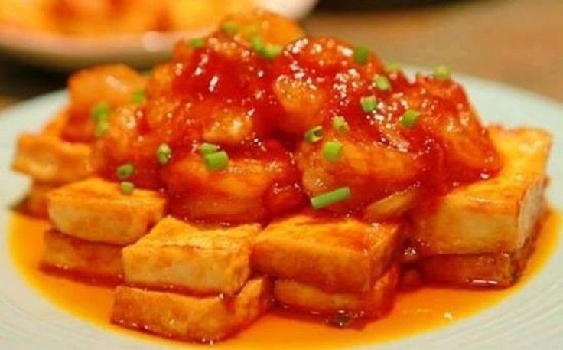
Đậu phụ sốt cà chua

Slide 6
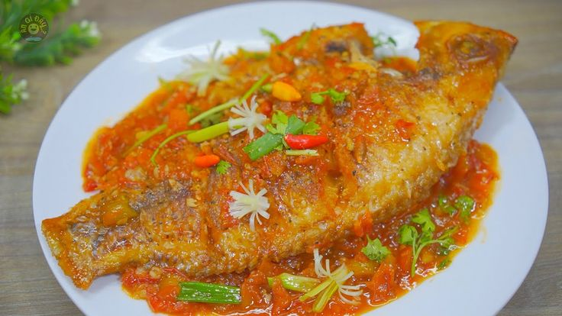
Cá sốt cà chua

Slide 7
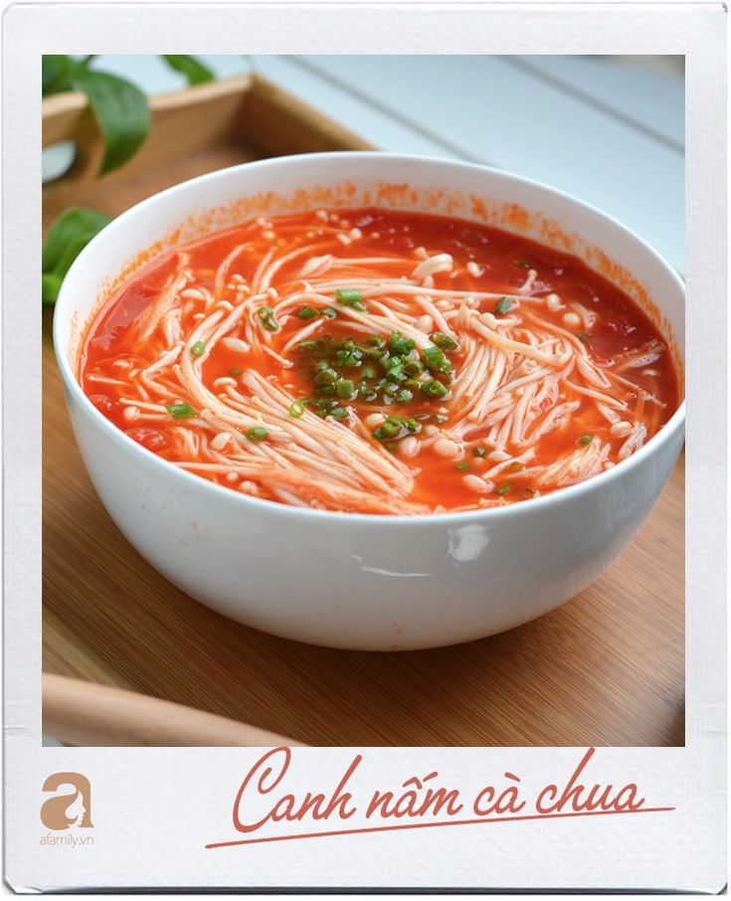
Canh nấm cà chua

Slide 9
Món ăn chế biến từ bắp ngô

Slide 10
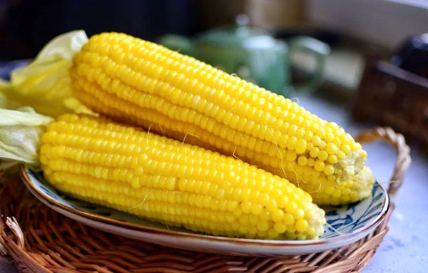
Ngô luộc

Slide 11
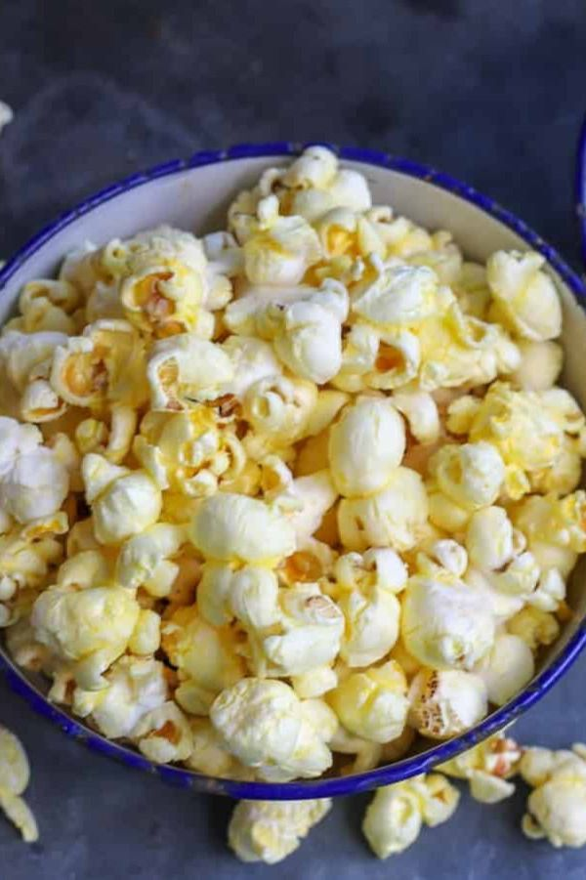
Bỏng ngô

Slide 12
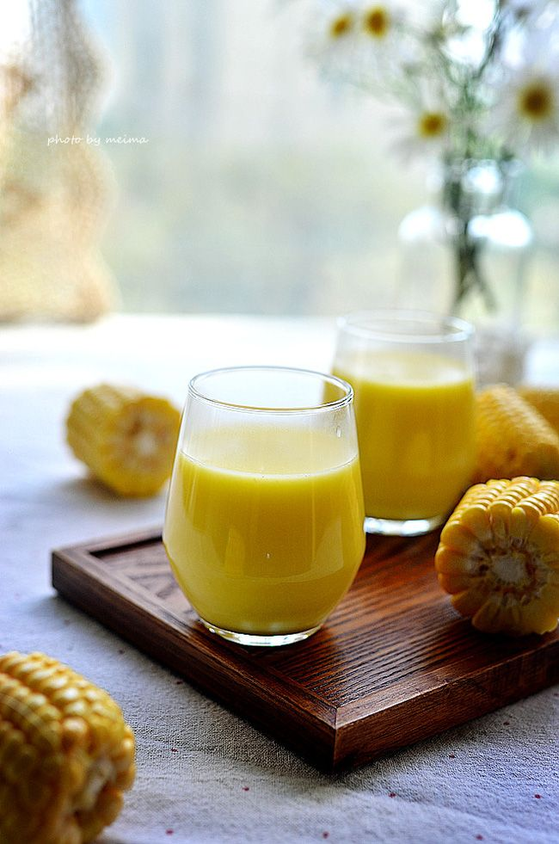
Sữa ngô

Slide 14
Trò chơi: Tìm về đúng cây

